Slide 1

Tienda online Mundo móvil
Francisco Joaquín Murcia Gómez
Francisco Javier Pérez Martínez
Oscar David Tremiño Guirao
Carlos Cáceres Hernández
Marcos Cerdán Amat
Jorge Angulo Espí

Slide 2

índice
¿Qué es Mundo móvil?
Descripción del Proyecto
Usuarios y sus funciones
Requisitos
Descripción general
Requisitos específicos
Requisitos funcionales
Requisitos no funcionales
Diagramas
Casos de uso
Clases
Interaccion
Actividad
Estados

Slide 3
¿Qué es Mundo móvil?
Descripción del Proyecto
Usuarios y sus funciones

Slide 4
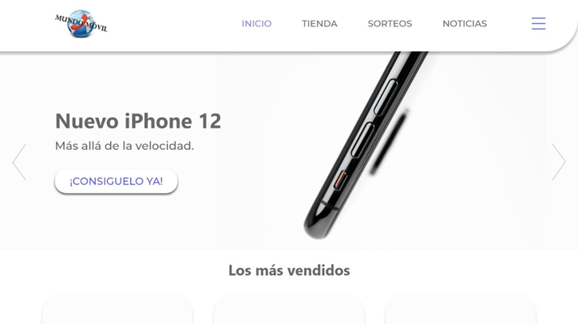
Descripción del Proyecto
Tienda online de móviles y accesorios de estos
Página de noticias
Blog de moviles
Inicio
Tienda
Noticias y reviews
Sorteos
Soporte y ayuda

Slide 5
Usuarios y sus funciones
Clientes
Gestores
Cliente no registrado
Artículos
Noticias
Reviews
Pre compra
Cliente registrado
Realizar compras
Sorteos/ofertas
Comentar y valorar productos
Autor
Crear Noticias
Crear Reviews
Administrador
Añadir artículos
Crear sorteos y ofertas
Gestionar dudas

Slide 6
Requisitos
Descripción general
Requisitos específicos
Requisitos funcionales
Requisitos no funcionales

Slide 7










Descripción general
Noticias
Novedades
Ofertas y sorteos destacados
Productos
Filtros
Barra de búsqueda
Sorteos
Información de estos
Noticias
Reviews
Editar perfil
Configuración de pagos
Pedidos realizados
Cancelación
Control de este
Acceso al carrito
Realizar pedido
Deseados
Aviso de ofertas
Cerrar sesión
Inicio sesión
Soporte
Contacto
Preguntas frecuentes

Slide 8
Requisitos específicos (funcionales)
Cliente no registrado
Ver productos
Noticias y Reviews
Uso del carrito
Login/registro
Autor
Crear Noticias
Modificar y borrar estas
Crear Reviews
Modificar y borrar estas
Cliente registrado
Realizar compras
Sorteos/ofertas
Comentar y valorar productos
Cerrar sesión
Editar su perfil
Administrador
Añadir artículos y administrarlos
Crear sorteos y administrarlos
Crear ofertas y administrarlas
Gestionar dudas

Slide 9
Requisitos específicos (no funcionales)
Requisitos de rendimiento
5000 usuarios conectados
0,9s para las transacciones bancarias
N.º de usuarios registrados será dinámico
Seguridad
Encriptación
Normativa PCI-DSS, 3D Secure y SSL
Backup
Fiabilidad/Disponibilidad/
Mantenibilidad
SAI
Servidor vigilado
Servicio 24/7
Mantenimiento mensual 1/2 horas
Portabilidad
Servidor Linux
WordPress/WooCommerce
PHP, CSS, HTML5 y MySQL

Slide 10
Diagramas
Casos de uso
Clases
Interacción
Secuencia
Colaboración
Actividad
Estados

Slide 11

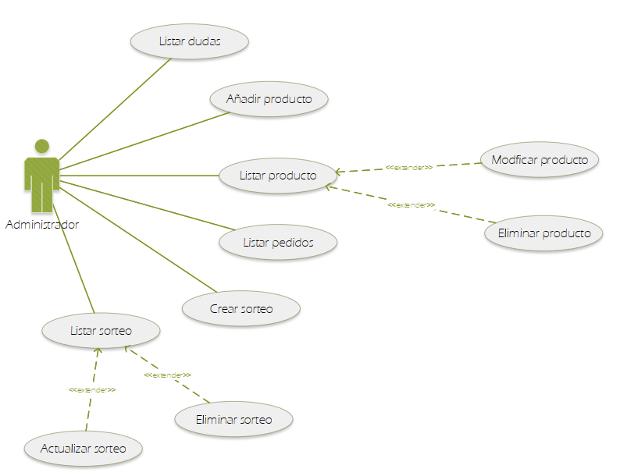
Casos de uso (I)

Slide 12
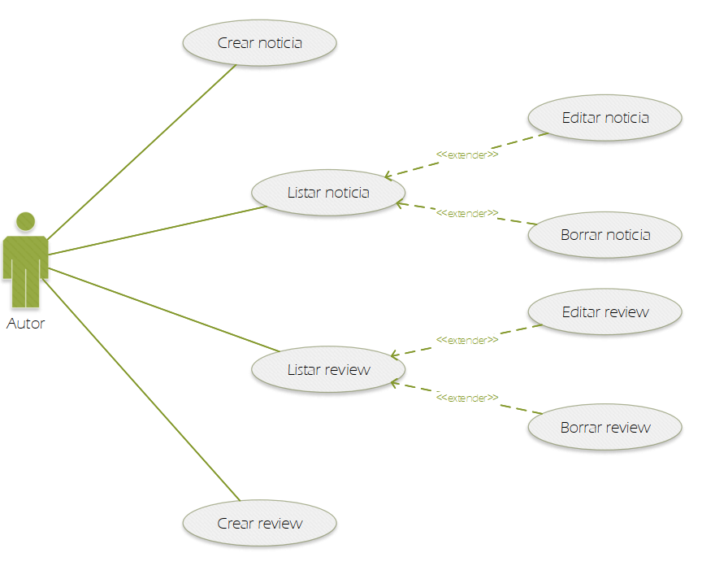
Casos de uso (II)

Slide 13
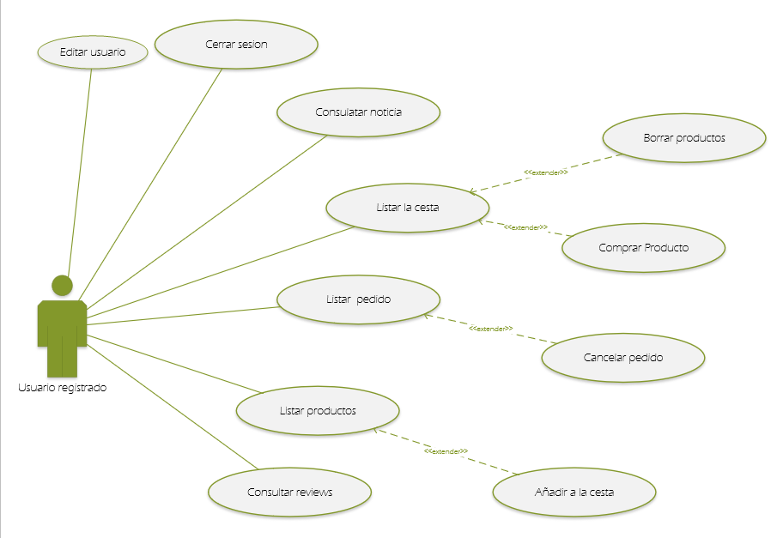
Casos de uso (III)

Slide 14
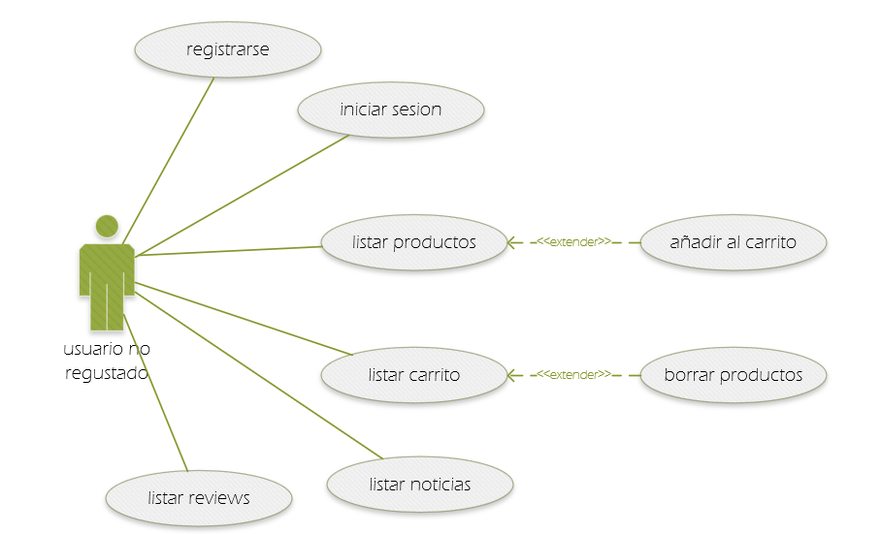

Casos de uso (IV)

Slide 15
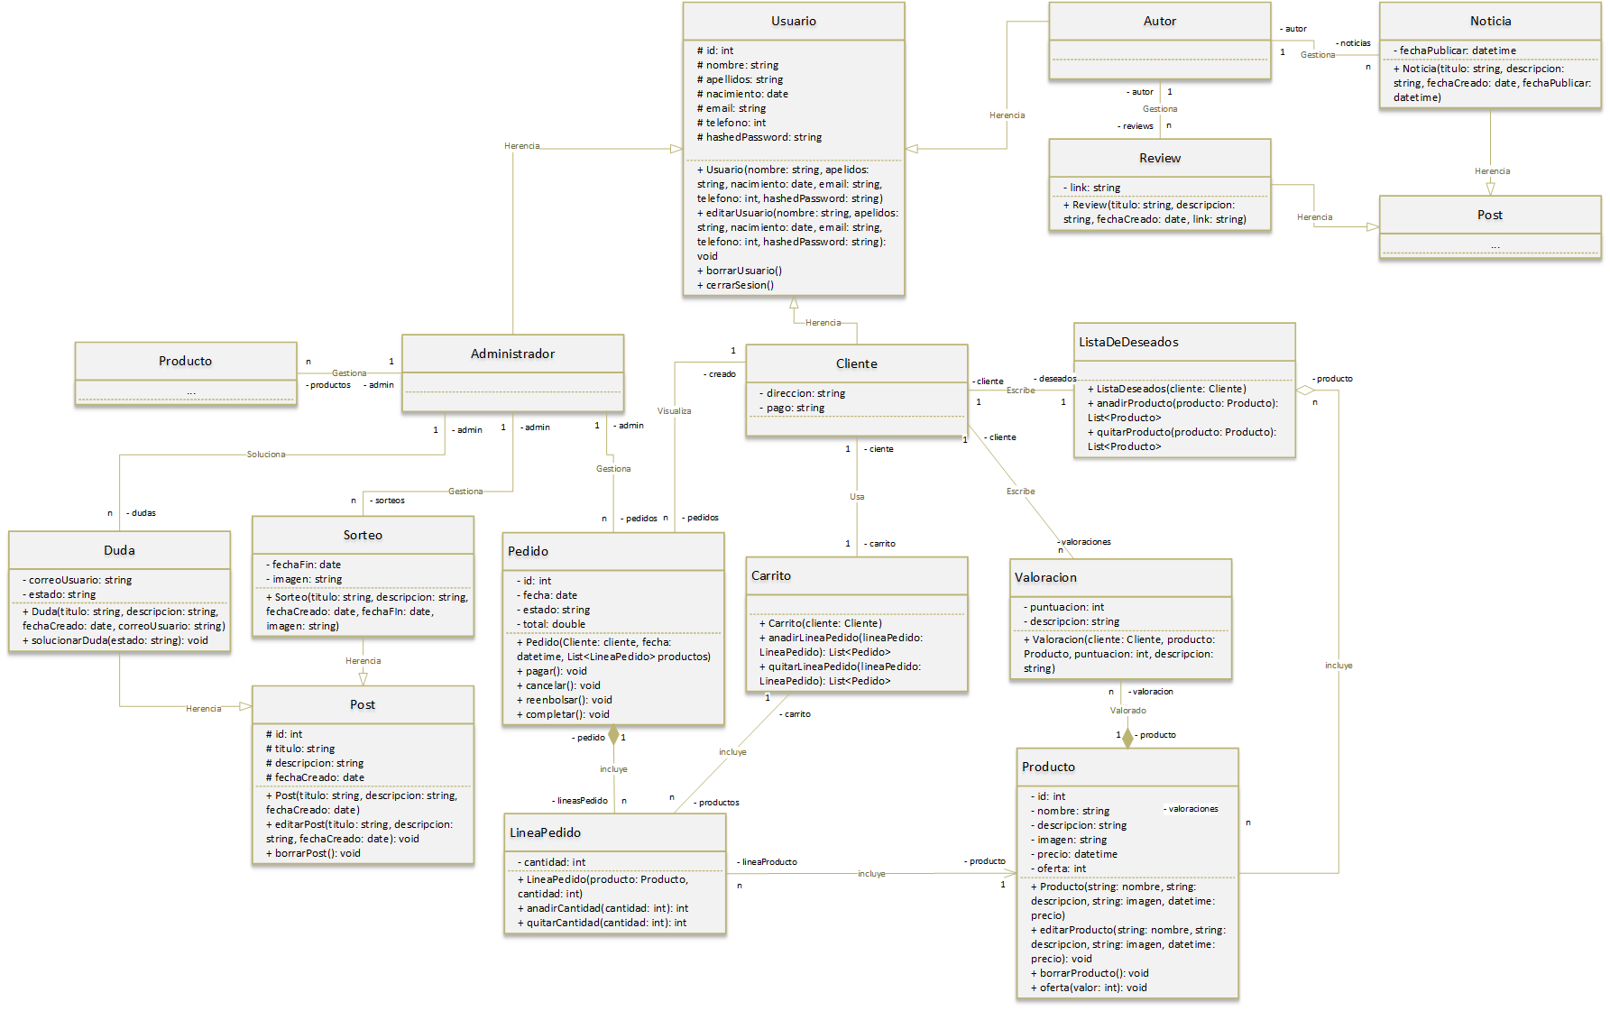
Clases

Slide 16
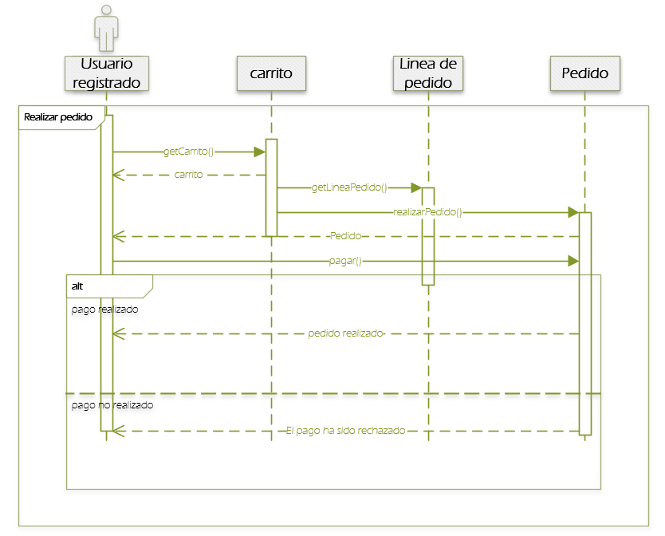
Interacción (secuencia I)

Slide 17
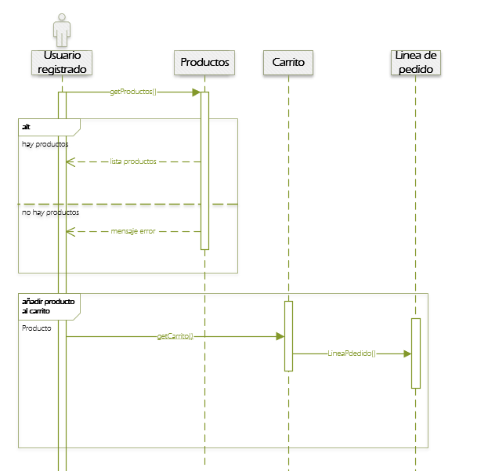
Interacción(secuencia II)

Slide 18
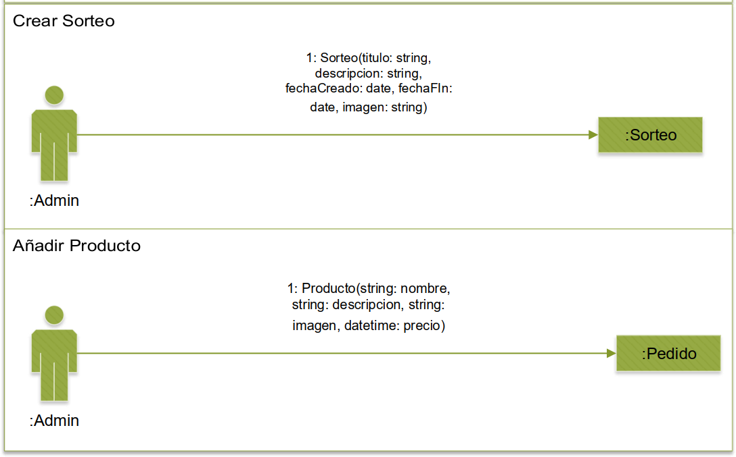
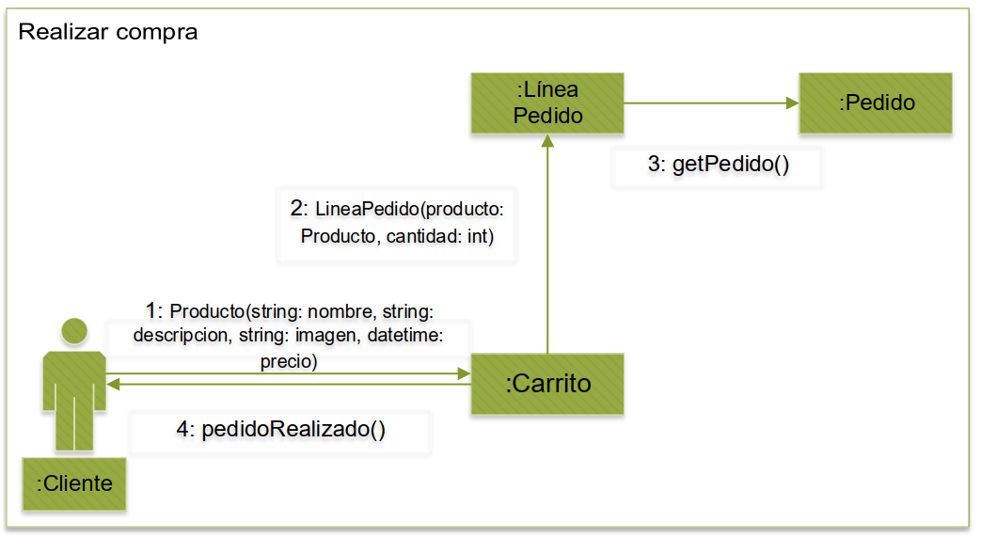
Interacción(colaboración)

Slide 19
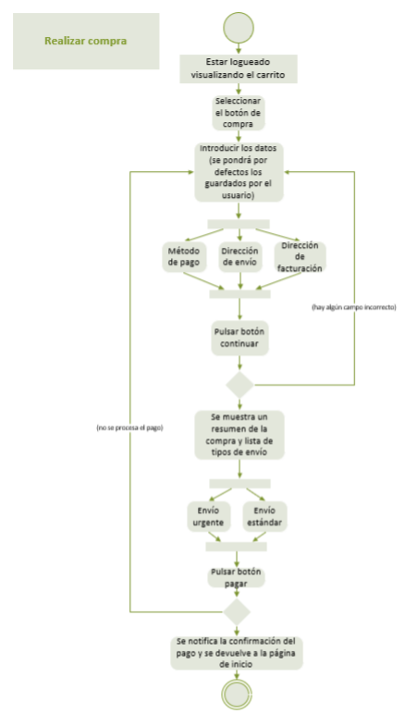
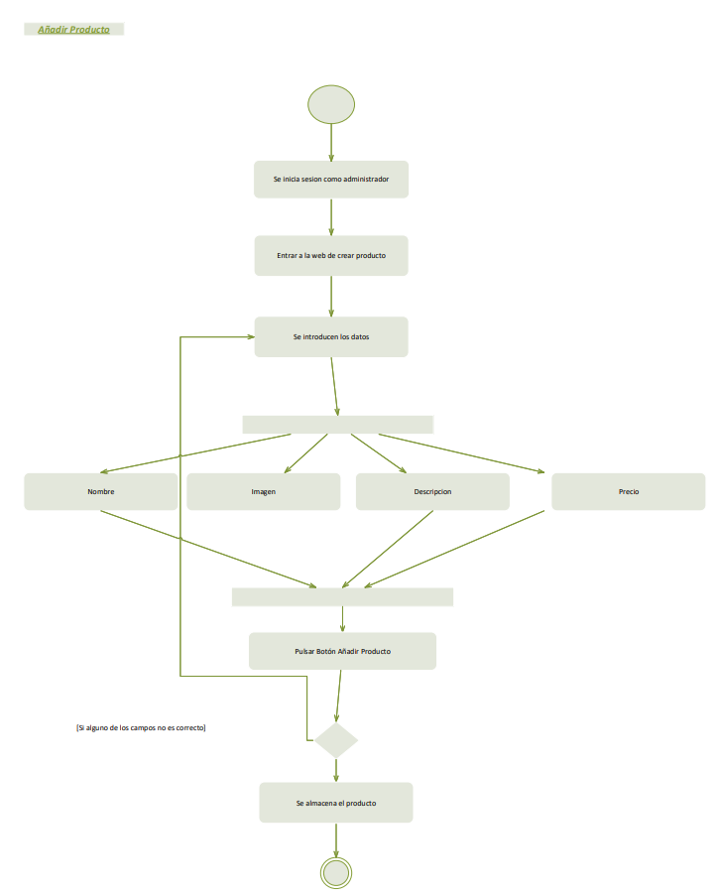
Actividad

Slide 20
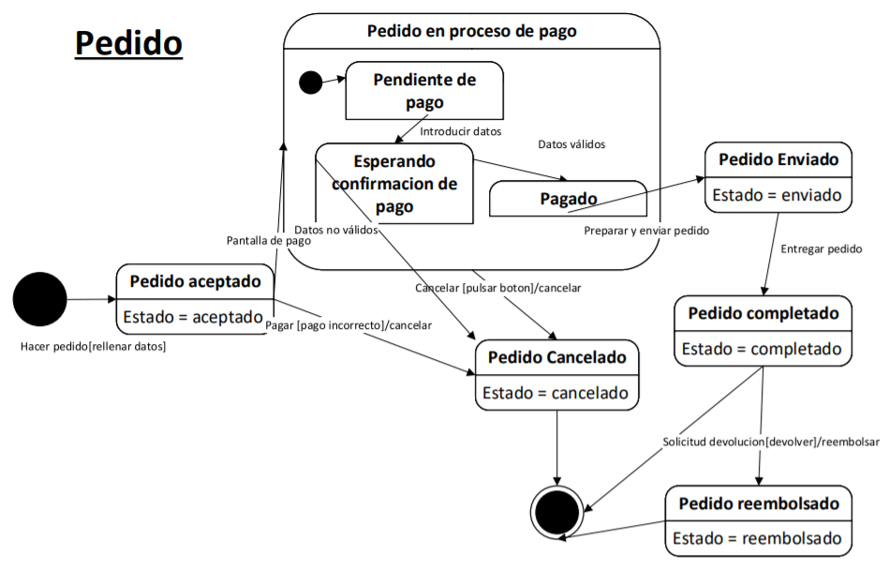
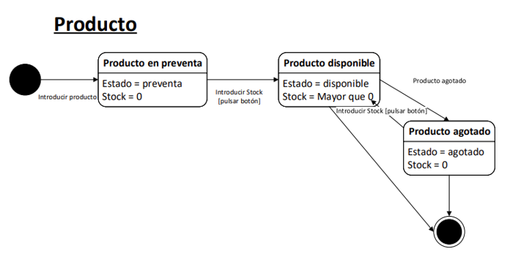
Estados

Slide 21

Conclusiones

